Slide 1
Distribuciones de Probabilidad (Datos de Entrada)
Mtro. David Nexticapan Cortes

Slide 2
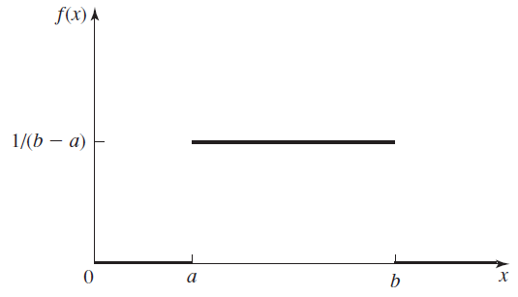
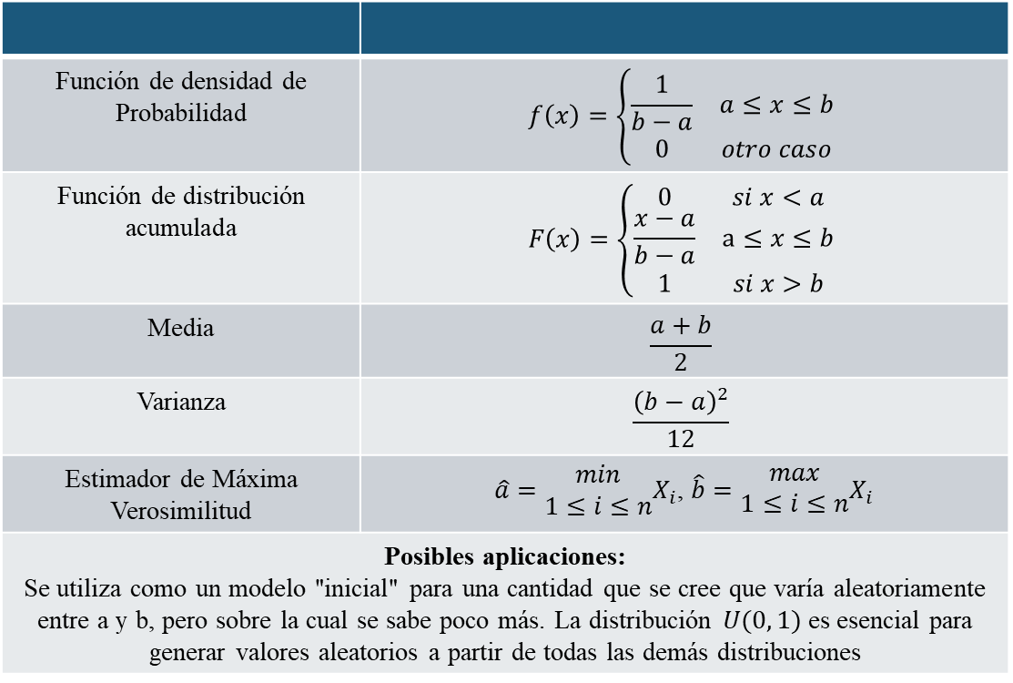
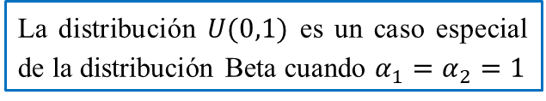
Distribución Uniforme
Función de densidad de Probabilidad | $$f\left(x\right)=\left\{\begin{matrix}\frac{1}{b−a} & a≤x≤b \\ 0 & otro caso\end{matrix}\right.$$
Función de distribución acumulada | $$F\left(x\right)=\left\{\begin{matrix}0 & si x<a \\ \frac{x−a}{b−a} & a≤x≤b \\ 1 & si x>b\end{matrix}\right.$$
Media | $$\frac{a+b}{2}$$
Varianza | $$\frac{{\left(b−a\right)}^{2}}{12}$$
Estimador de Máxima Verosimilitud | $\hat{a}=\begin{matrix}min \\ 1≤i≤n\end{matrix}X_{i}$, $\hat{b}=\begin{matrix}max \\ 1≤i≤n\end{matrix}X_{i}$
Posibles aplicaciones: Se utiliza como un modelo "inicial" para una cantidad que se cree que varía aleatoriamente entre a y b, pero sobre la cual se sabe poco más. La distribución $U(0, 1)$es esencial para generar valores aleatorios a partir de todas las demás distribuciones
Comentarios adicionales
La distribución $U(0,1)$ es un caso especial de la distribución Beta cuando $α_{1}=α_{2}=1$

Slide 3
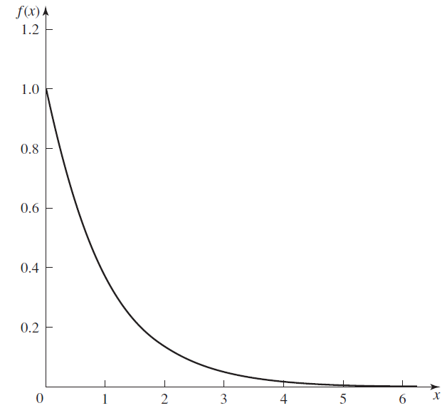
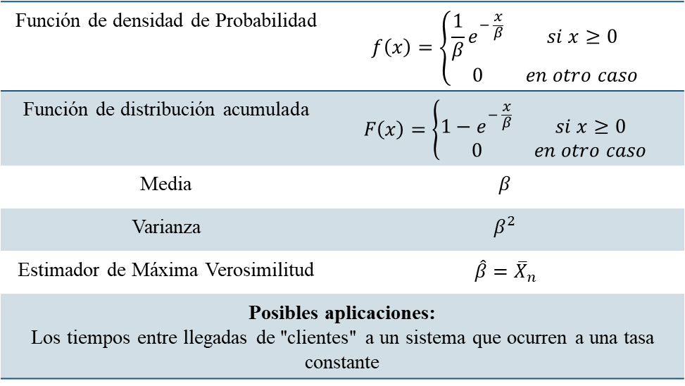
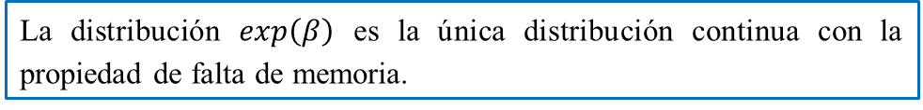
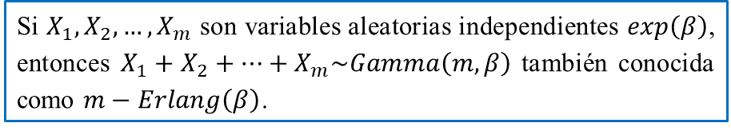
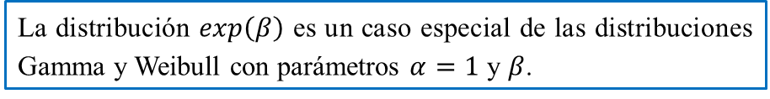
Distribución Exponencial
Función de densidad de Probabilidad | $$f\left(x\right)=\left\{\begin{matrix}\frac{1}{β}e^{− \frac{x}{β}} & si x≥0 \\ 0 & en otro caso\end{matrix}\right.$$
Función de distribución acumulada | $$F\left(x\right)=\left\{\begin{matrix}1−e^{− \frac{x}{β}} & si x≥0 \\ 0 & en otro caso\end{matrix}\right.$$
Media | $$β$$
Varianza | $$β^{2}$$
Estimador de Máxima Verosimilitud | $$\hat{β}={\overline{X}}_{n}$$
Posibles aplicaciones: Los tiempos entre llegadas de "clientes" a un sistema que ocurren a una tasa constante
Comentarios adicionales
Si $X_{1},X_{2},…,X_{m}$ son variables aleatorias independientes $exp\left(β\right)$, entonces $X_{1}+X_{2}+…+X_{m}\sim Gamma\left(m,β\right)$ también conocida como $m−Erlang\left(β\right)$.
La distribución $exp\left(β\right)$ es la única distribución continua con la propiedad de falta de memoria.
La distribución $exp\left(β\right)$ es un caso especial de las distribuciones Gamma y Weibull con parámetros $α=1$ y $β$.

Slide 4
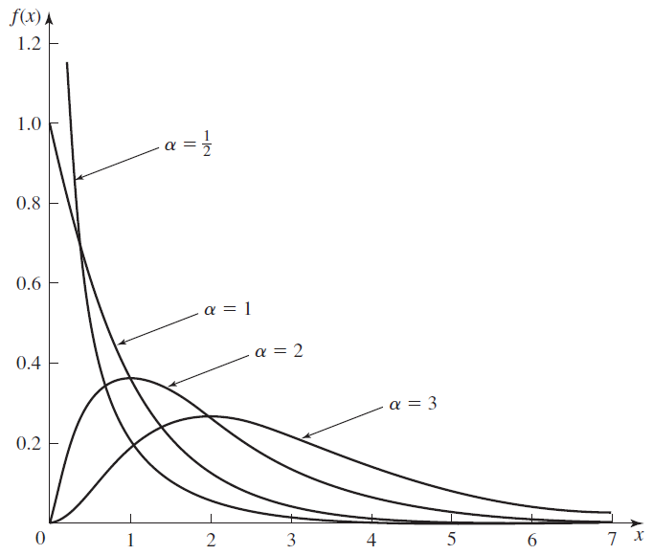
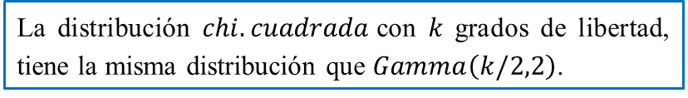
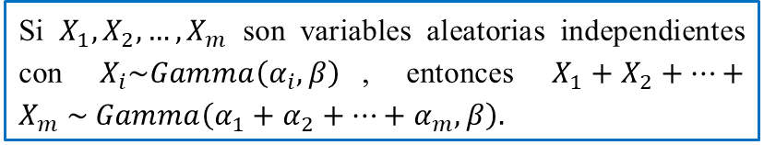
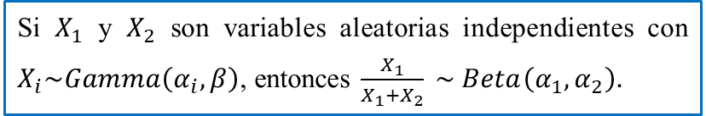
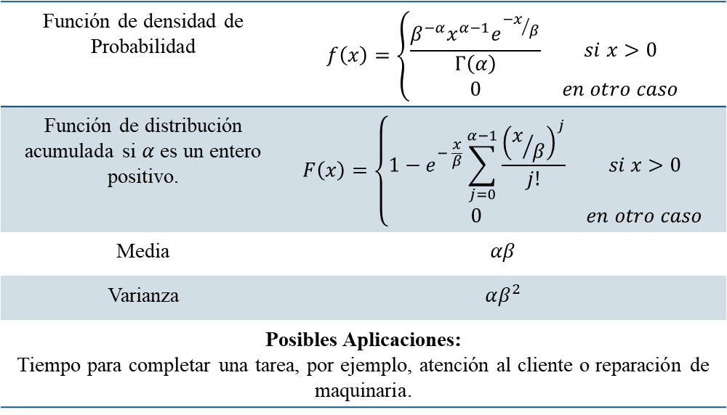
Distribución Gamma$\left(α,β\right)$
Función de densidad de Probabilidad | $$f\left(x\right)=\left\{\begin{matrix}\frac{β^{−α}x^{α−1}e^{{−x}/β}}{Γ\left(α\right)} & si x>0 \\ 0 & en otro caso\end{matrix}\right.$$
Función de distribución acumulada si $α$ es un entero positivo. | $$F\left(x\right)=\left\{\begin{matrix}1−e^{− \frac{x}{β}}\sum_{j=0}^{α−1}{\frac{{\left(x/β\right)}^{j}}{j!}} & si x>0 \\ 0 & en otro caso\end{matrix}\right.$$
Media | $$αβ$$
Varianza | $$αβ^{2}$$
Posibles Aplicaciones: Tiempo para completar una tarea, por ejemplo, atención al cliente o reparación de maquinaria.
Comentarios adicionales
La distribución $chi.cuadrada$con $k$ grados de libertad, tiene la misma distribución que $Gamma\left(k/2,2\right)$.
Si $X_{1},X_{2},…,X_{m}$ son variables aleatorias independientes con $X_{i}\sim Gamma\left(α_{i},β\right)$, entonces $X_{1}+X_{2}+…+X_{m} \sim Gamma\left(α_{1}+α_{2}+…+α_{m},β\right).$
Las distribuciones $\exp\left(β\right)$ y $Gamma\left(1,β\right)$ son las mismas.
Si $X_{1}$ y $X_{2}$ son variables aleatorias independientes con $X_{i}\sim Gamma\left(α_{i},β\right)$, entonces $\frac{X_{1}}{X_{1}+X_{2}} \sim Beta\left(α_{1},α_{2}\right).$

Slide 5
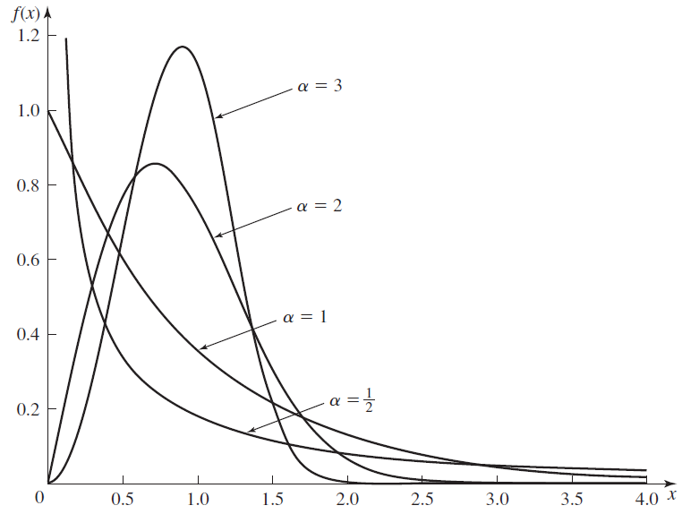
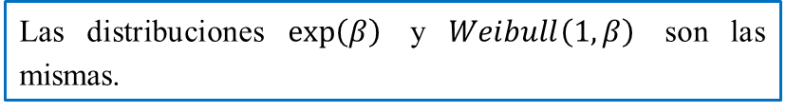
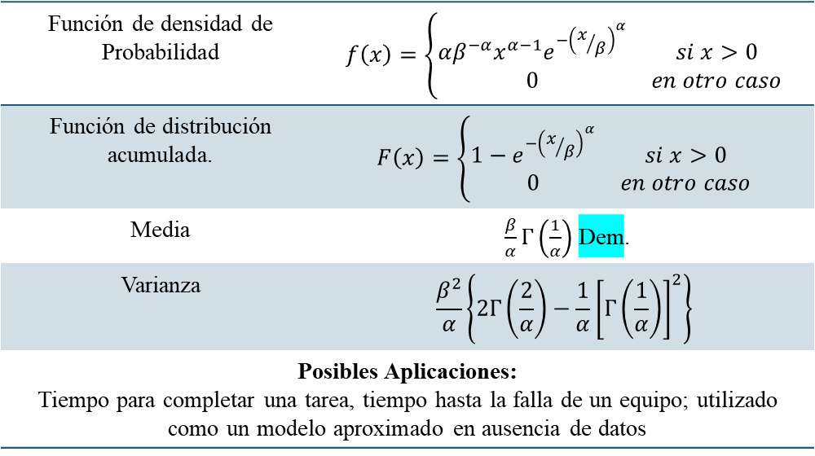
Distribución W$eibull\left(α,β\right)$
Función de densidad de Probabilidad | $$f\left(x\right)=\left\{\begin{matrix}αβ^{−α}x^{α−1}e^{{−\left(x/β\right)}^{α}} & si x>0 \\ 0 & en otro caso\end{matrix}\right.$$
Función de distribución acumulada. | $$F\left(x\right)=\left\{\begin{matrix}1−e^{{−\left(x/β\right)}^{α}} & si x>0 \\ 0 & en otro caso\end{matrix}\right.$$
Media | $\frac{β}{α}Γ\left(\frac{1}{α}\right)$ Dem.
Varianza | $$\frac{β^{2}}{α}\left\{2Γ\left(\frac{2}{α}\right)−\frac{1}{α}{\left[Γ\left(\frac{1}{α}\right)\right]}^{2}\right\}$$
Posibles Aplicaciones: Tiempo para completar una tarea, tiempo hasta la falla de un equipo; utilizado como un modelo aproximado en ausencia de datos
Comentarios adicionales
Las distribuciones $\exp\left(β\right)$ y $Weibull\left(1,β\right)$ son las mismas.
$Si X \sim Weibull(α,β)$ entonces $X^{α} \sim exp\left(β^{α}\right)$ Dem.

Slide 6
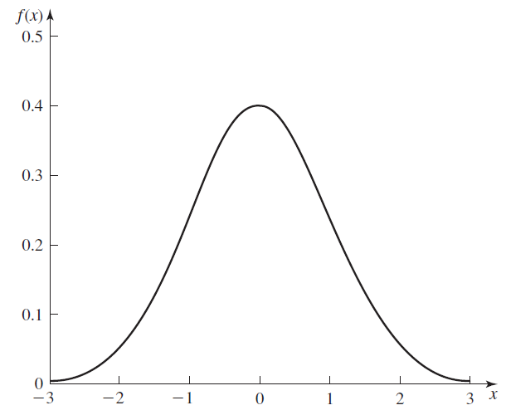
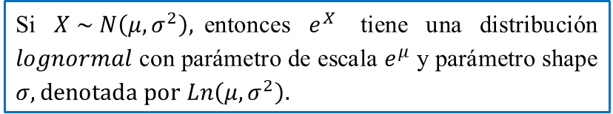
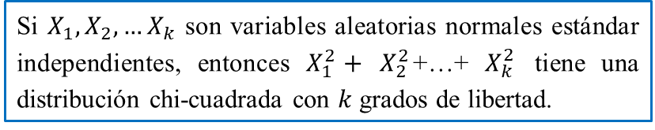
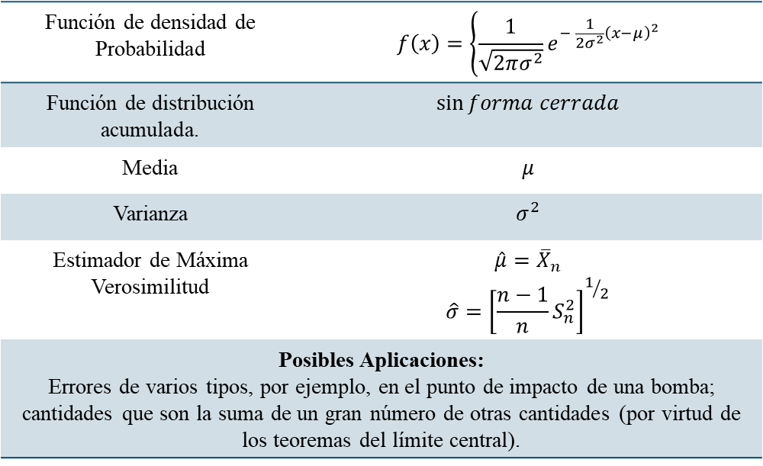
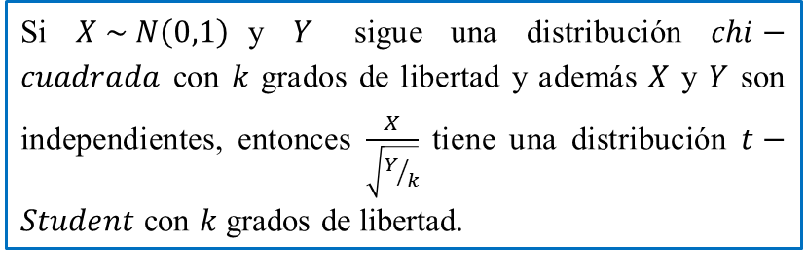
Distribución Normal$\left(μ,σ^{2}\right)$
Función de densidad de Probabilidad | $$f\left(x\right)=\left\{\frac{1}{\sqrt{2πσ^{2}}}e^{− \frac{1}{2σ^{2}}{\left(x−μ\right)}^{2}}\right.$$
Función de distribución acumulada. | $$\sin{forma cerrada}$$
Media | $$μ$$
Varianza | $$σ^{2}$$
Estimador de Máxima Verosimilitud | $$\hat{μ}={\overline{X}}_{n}$$ $$\hat{σ}={\left[\frac{n−1}{n}S_{n}^{2}\right]}^{1/2}$$
Posibles Aplicaciones: Errores de varios tipos, por ejemplo, en el punto de impacto de una bomba; cantidades que son la suma de un gran número de otras cantidades (por virtud de los teoremas del límite central).
Comentarios adicionales
Si $X_{1},X_{2},…X_{k}$ son variables aleatorias normales estándar independientes, entonces $X_{1}^{2}+$ $X_{2}^{2}$+…+ $X_{k}^{2}$ tiene una distribución chi-cuadrada con $k$ grados de libertad.
Si $X \sim N\left(μ,σ^{2}\right),$entonces $e^{X}$ tiene una distribución $lognormal$ con parámetro de escala $e^{μ}$ y parámetro shape $σ, denotada por Ln\left(μ,σ^{2}\right).$
Si $X \sim N\left(0,1\right)$y $Y$ sigue una distribución $chi−cuadrada$ con $k$ grados de libertad y además $X$ y $Y$ son independientes, entonces $\frac{X}{\sqrt{Y/k}}$ tiene una distribución $t−Student$ con $k$ grados de libertad.
La distribución $N(0,1)$ es llamada la distribución normal estándar.

Slide 7
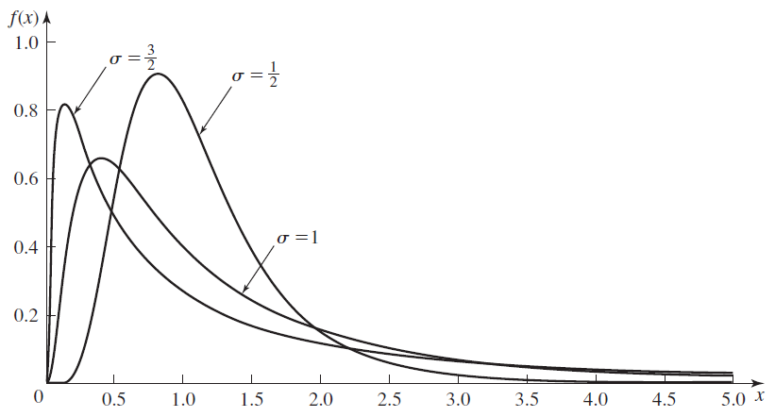
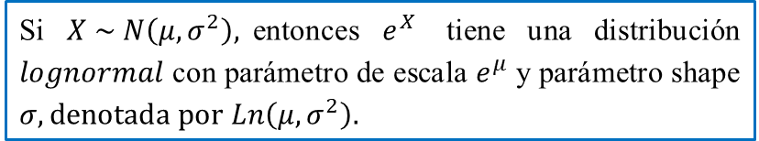
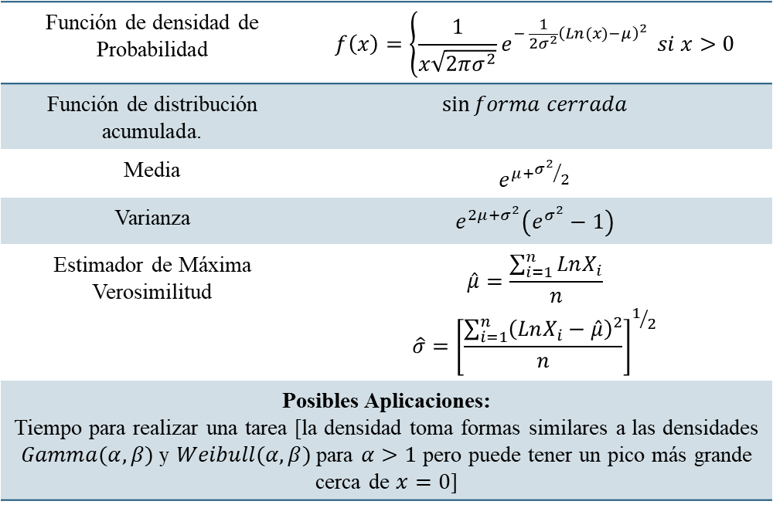
Distribución L$ognormal\left(μ,σ^{2}\right)$
Función de densidad de Probabilidad | $$f\left(x\right)=\left\{\frac{1}{x\sqrt{2πσ^{2}}}e^{− \frac{1}{2σ^{2}}{\left(Ln(x)−μ\right)}^{2}}\right. si x>0$$
Función de distribución acumulada. | $$\sin{forma cerrada}$$
Media | $$e^{μ+{σ^{2}}/2}$$
Varianza | $$e^{2μ+σ^{2}}\left(e^{σ^{2}}−1\right)$$
Estimador de Máxima Verosimilitud | $$\hat{μ}=\frac{\sum_{i=1}^{n}{LnX_{i}}}{n}$$ $$\hat{σ}={\left[\frac{\sum_{i=1}^{n}{{\left(LnX_{i}−\hat{μ}\right)}^{2}}}{n}\right]}^{1/2}$$
Posibles Aplicaciones: Tiempo para realizar una tarea [la densidad toma formas similares a las densidades $Gamma(α,β)$ y $Weibull(α,β)$ para $α>1$ pero puede tener un pico más grande cerca de $x=0$]
Comentarios adicionales
Si $X \sim N\left(μ,σ^{2}\right),$entonces $e^{X}$ tiene una distribución $lognormal$ con parámetro de escala $e^{μ}$ y parámetro shape $σ, denotada por Ln\left(μ,σ^{2}\right).$

Slide 8
Distribución L$ognormal\left(μ,σ^{2}\right)$ vs Normal ($μ,σ^{2}$)
Característica | Distribución Normal | Distribución Log-Normal
Definición | Modela variables que resultan de la suma de muchos efectos independientes. | Modela variables que resultan de la multiplicación de muchos efectos independientes.
Dominio | Puede tomar cualquier valor en (−∞,∞), incluyendo valores negativos. | Solo toma valores positivos en (0,∞).
Forma de la distribución | Simétrica con forma de campana. | Asimétrica con una cola a la derecha (sesgada positivamente).
Transformación | Se usa directamente en modelos estadísticos. | Si X es lognormal, entonces Y=ln⁡(X) sigue una normal.
Aplicaciones | - Alturas de personas. - Errores de medición. - Puntuaciones en exámenes. | - Precios de activos financieros. - Tiempo de vida de productos. - Ingresos de personas.

